Slide 1

TIKILENS / ANALYTICS WORKSPACE
Phân tích thương mại
điện tử trên Tiki
Một không gian thống nhất để đọc hiệu quả sản phẩm,
nhà bán và phản hồi khách hàng.
DASHBOARD
MACHINE LEARNING
Đồ án Big Data · Học kỳ 1, 2026–2027 · Nhóm 08
Notes:
Giới thiệu TikiLens, ứng dụng Streamlit phân tích sản phẩm, người bán và đánh giá trên Tiki. Ảnh nền lấy từ tài sản giao diện của ứng dụng: 261ABDA433708_03_08_TikiLens/source-code/static/tikilens-products.webp.

Slide 2
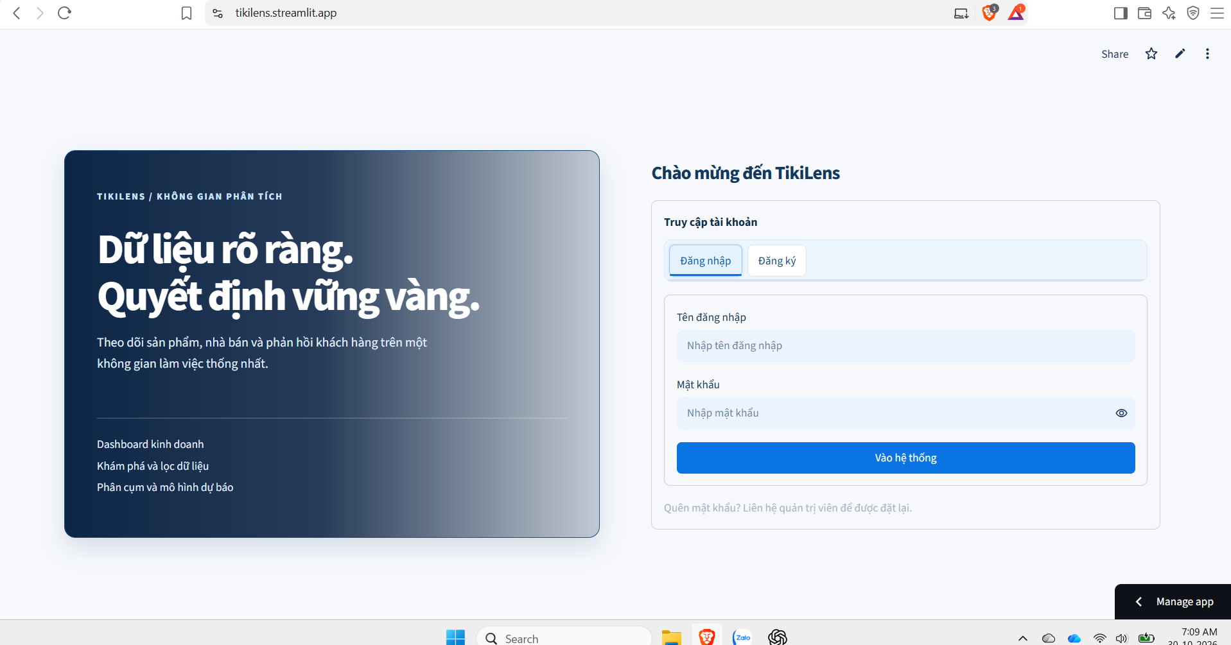
01 · TRẢI NGHIỆM
Từ đăng nhập đến phân tích
Giao diện truy cập gọn, các chức năng tập trung trong một workspace.
LUỒNG SỬ DỤNG
01
Đăng nhập hoặc đăng ký
Tài khoản được xác thực trước khi mở dữ liệu.
02
Chọn khu vực làm việc
Dashboard, khám phá, chất lượng, phân cụm, dự báo, bất thường và quản trị.
03
Lọc rồi phân tích
Áp dụng bộ lọc chung, đọc KPI, biểu đồ và bảng chi tiết.
Ảnh giao diện đăng nhập TikiLens
TIKILENS / NHÓM 08 / BIG DATA
Notes:
Ảnh chụp giao diện đăng nhập TikiLens được cung cấp trong phiên làm việc trước. Các mục chức năng được đối chiếu với 261ABDA433708_03_08_TikiLens/source-code/app.py và src/auth.py.

Slide 3
02 · DASHBOARD
Sức khỏe kinh doanh trong một màn hình
Số liệu được đọc trực tiếp từ dashboard Cloud ngày 31/10/2026; thay đổi theo phạm vi bộ lọc.
Doanh thu ước tính
Sản phẩm
Đã bán
Lượt đánh giá
Điểm đánh giá
Nhà bán
1,23 nghìn tỷ ₫
2.307
6.537.963
35.632
4,59 / 5
315
tính từ giá × lượng bán
trong ảnh chụp dữ liệu
lượng bán tích lũy
đánh giá liên quan
trung bình sản phẩm
nhà bán có dữ liệu
DOANH THU ƯỚC TÍNH THEO DANH MỤC · TỶ VNĐ
Làm đẹp – sức khỏe
422.0 tỷ
69,9%
Điện thoại – máy tính bảng
263.9 tỷ
Điện gia dụng
173.0 tỷ
doanh thu ước tính đến từ
3 danh mục dẫn đầu
Nhà sách Tiki
147.6 tỷ
Bách hóa online
77.4 tỷ
Doanh thu phản ánh giá × lượng bán
tại thời điểm chụp, không phải chuỗi
doanh số theo thời gian.
Nhà cửa – đời sống
73.0 tỷ
TIKILENS / NHÓM 08 / BIG DATA
Notes:
Nguồn số liệu: dashboard đang chạy tại https://tikilens.streamlit.app, trạng thái ngày 31/10/2026, toàn bộ phạm vi lọc. Số liệu được đọc trong giao diện thật. Công thức KPI và chú giải: 261ABDA433708_03_08_TikiLens/source-code/webapp/dashboard_page.py. Pareto: top 3 danh mục chiếm 69.9%. Doanh thu là ước tính giá × số lượng đã bán, không phải doanh thu thực tế theo thời gian.

Slide 4
03 · KHÁM PHÁ DỮ LIỆU
Một bộ lọc chung, phạm vi rõ ràng
Các lựa chọn lọc được áp dụng nhất quán; mỗi bộ lọc chỉ tác động đến đúng tập dữ liệu liên quan.
BỘ LỌC PHÂN TÍCH
PHẠM VI TÁC ĐỘNG
Danh mục chính
TikiNOW
Tất cả danh mục
⌄
Tất cả
⌄
SẢN PHẨM
Danh mục · Giá · TikiNOW · Freeship Xtra
Freeship Xtra
Giá từ (VNĐ)
Tác động đến KPI kinh doanh, danh mục và bảng sản phẩm.
Tất cả
⌄
3.750
Giá đến (VNĐ)
Khoảng ngày đánh giá
61.490.000
08/04/2015 — 01/10/2026
ĐÁNH GIÁ
Khoảng ngày đánh giá
Áp dụng bộ lọc
Chỉ thay đổi số liệu phản hồi; không làm sai lệch doanh thu ước tính.
Ảnh chụp tại Cloud: 2.307 / 2.307 sản phẩm · 35.632 / 35.632 đánh giá
TIKILENS / NHÓM 08 / BIG DATA
Notes:
Các trường lọc và mô tả phạm vi được đối chiếu với giao diện Cloud hiện hành, 31/10/2026, và 261ABDA433708_03_08_TikiLens/source-code/webapp/dashboard_page.py cùng explore_page.py. Ngày chỉ lọc đánh giá; không thay đổi doanh thu ước tính.

Slide 5
04 · PHÂN CỤM
Hai góc nhìn, hai đối tượng phân tích
K-Means nhóm các đối tượng tương đồng sau khi chuẩn hóa đặc trưng; số cụm do người dùng chọn.
SELLER CLUSTERING
CUSTOMER CLUSTERING
Nhà bán hàng
Khách hàng
ĐẶC TRƯNG ĐẦU VÀO
ĐẶC TRƯNG ĐẦU VÀO
Số sản phẩm trong danh mục
Tần suất đánh giá
Lượng bán tích lũy
Điểm đánh giá trung bình
Doanh thu ước tính
Độ biến động điểm
Lượt đánh giá
Số sản phẩm đã đánh giá
Điểm đánh giá trung bình
Tỷ lệ đánh giá tiêu cực
Đọc quy mô và hiệu quả danh mục tại thời điểm chụp.
Đọc hành vi phản hồi; không suy ra lịch sử chi tiêu.
Phân cụm theo dữ liệu hiện có · Không phải phân nhóm RFM giao dịch theo thời gian
TIKILENS / NHÓM 08 / BIG DATA
Notes:
Đặc trưng nhà bán và khách hàng được đối chiếu với 261ABDA433708_03_08_TikiLens/source-code/webapp/clustering_page.py. Ứng dụng hiển thị hai tab phân cụm. Dữ liệu khách hàng là hành vi đánh giá; không có lịch sử đơn hàng/chi tiêu để diễn giải thành RFM mua hàng.

Slide 6
05 · DỰ BÁO / ĐÁNH GIÁ MÔ HÌNH
Đọc đúng chất lượng mô hình hồi quy
Random Forest 100 cây · đánh giá trên tập kiểm tra giữ lại · dữ liệu tham chiếu Chương 4.
MAE
RMSE
R²
3.248,35
14.561,49
0,271445
số bán trung bình lệch tuyệt đối
nhạy hơn với sai số lớn
27,1% biến thiên được giải thích
2.307
1.845
462
sản phẩm đủ dữ liệu
huấn luyện
kiểm tra · 20%
80% huấn luyện
20% kiểm tra
GIỚI HẠN DIỄN GIẢI
Đây là ước lượng lượng bán theo thuộc tính sản phẩm trong ảnh chụp dữ liệu; không phải dự báo doanh số tương lai theo ngày/tháng.
TIKILENS / NHÓM 08 / BIG DATA
Notes:
Các chỉ số được đọc trực tiếp từ trang Dự báo trên tikilens.streamlit.app ngày 31/10/2026: MAE 3248.35, RMSE 14561.49, R² 0.271445; 2307 dòng, 1845 train / 462 test. Đối chiếu với 261ABDA433708_03_08_TikiLens/source-code/webapp/forecast_page.py và dataset/forecast_reference.csv. R² tương ứng khoảng 27.1% phương sai trên tập kiểm tra. App ghi rõ đây không phải dự báo doanh số theo chuỗi thời gian.

Slide 7
06 · PHÁT HIỆN BẤT THƯỜNG
Tìm sản phẩm khác biệt để ưu tiên rà soát
Isolation Forest chấm điểm độ khác biệt; kết quả là tín hiệu kiểm tra, không phải kết luận vi phạm.
01
02
03
Chuẩn bị đặc trưng
›
Chọn ngưỡng
›
Xem điểm & hồ sơ
Giá · giảm giá · lượng bán
doanh thu ước tính · lượt đánh giá
Tỷ lệ bất thường giả định
điều chỉnh 1–10% · mặc định 2%
Phân bố điểm, mức phân vị
và bảng sản phẩm cần xem xét
CÁCH ĐỌC KẾT QUẢ
LƯU Ý
Điểm thấp hơn → sản phẩm khác biệt hơn
So sánh theo phân vị của từng chỉ số
Tải danh sách cần rà soát ở dạng CSV
Bất thường không đồng nghĩa với hàng lỗi hay gian lận. Cần người phụ trách kiểm tra bối cảnh trước khi hành động.
TIKILENS / NHÓM 08 / BIG DATA
Notes:
Đối chiếu 261ABDA433708_03_08_TikiLens/source-code/webapp/anomaly_page.py: IsolationForest, contamination 1–10%, mặc định 2%; đặc trưng gồm price, discount_rate, quantity_sold, revenue_estimate/estimated_revenue và review_count. Ứng dụng có phân bố điểm, hồ sơ theo phân vị, danh sách và nút tải CSV.

Slide 8
07 · CHẤT LƯỢNG & QUẢN TRỊ
Dữ liệu có kiểm soát, thao tác có dấu vết
Tách khu vực phân tích khỏi các thao tác quản trị để giảm rủi ro vận hành.
Chất lượng dữ liệu
Quản trị dữ liệu
Xuất báo cáo
Độ đầy đủ theo trường
Thêm · cập nhật · xóa bản ghi
KPI · CSV
Kiểu dữ liệu và chuẩn hóa
ID sản phẩm lưu dạng chuỗi
Danh mục · CSV
Phát hiện trùng / giá trị thiếu
Sao lưu và phục hồi MongoDB
Báo cáo · Excel
Báo cáo lỗi dữ liệu
Nhật ký thao tác quản trị
Dùng cùng phạm vi lọc đang xem
Xóa dữ liệu là thao tác vĩnh viễn trong cơ sở dữ liệu — cần xác nhận rõ sản phẩm trước khi thực hiện.
TIKILENS / NHÓM 08 / BIG DATA
Notes:
Chức năng được đối chiếu với 261ABDA433708_03_08_TikiLens/source-code/webapp/admin_page.py, src/crud.py, src/backup.py và src/reporting.py. Xóa sản phẩm là xóa vật lý; slide nhấn mạnh xác nhận trước khi thao tác. ID được chuẩn hóa dạng chuỗi theo các yêu cầu trước đó của nhóm.

Slide 9
TIKILENS / TỪ DỮ LIỆU ĐẾN QUYẾT ĐỊNH
Một luồng phân tích
liền mạch
Dữ liệu sản phẩm & đánh giá
›
MongoDB
chuẩn hóa & truy xuất
›
TikiLens
lọc · dashboard · ML
›
Xuất báo cáo
& hỗ trợ quyết định
Dashboard kinh doanh
Khám phá & bộ lọc
Phân cụm hai nhóm
Hồi quy đánh giá
Isolation Forest
Dùng số liệu như một công cụ ra quyết định
Kiểm tra phạm vi lọc → đọc chỉ số → xác minh tín hiệu → xuất báo cáo
TikiLens · Streamlit · MongoDB · pandas / scikit-learn / Altair
Notes:
Kiến trúc và thành phần được đối chiếu với 261ABDA433708_03_08_TikiLens/source-code/app.py, src/database.py, webapp/dashboard_page.py, clustering_page.py, forecast_page.py, anomaly_page.py, src/reporting.py.

